Slide 1
第7章 图
7.1 图的定义与基本术语
7.2 图的存储结构
7.3 图的遍历
7.4 图的连通性问题
7.5 有向无环图的应用
7.6 最短路径

Slide 2

数据结构 | 关系
线性表 | 一对一
树 | 一对多
图 | 多对多

Slide 3
7.1 图的定义与基本术语
V为顶点(vertex)
E为边(edge)
1、图的定义：记为 G＝( V, E )
其中：V 是G的顶点集合，是有穷非空集；
E 是G的边集合，是有穷集。
问：当E(G)为空时，图G存在否？
答：存在！但此时图G只有顶点而没有边。
有向图：
无向图：
完全图：
图G中的每条边(有向边)都是有方向的；
图G中的每条边(无向边)都是无方向的；
图G任意两个顶点都有一条边相连接；
若 n 个顶点的无向图有 n(n-1)/2 条边, 称为无向完全图
若 n 个顶点的有向图有n(n-1) 条边, 称为有向完全图

Slide 4
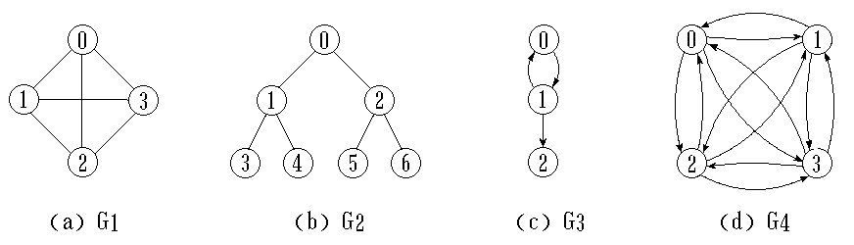


7.1 图的概念
例：判断下列4种图形各属什么类型？
无向完全图
无向图(树)
有向图
有向完全图
G1的顶点集合为V(G1)={0,1,2,3}
边集合为E(G1)={(0,1),(0,2),(0,3),(1,2),(1,3),(2,3)}
G3的顶点集合为V(G3)={0,1,2}
弧的集合为E(G3)={<0,1>,<1,0>,<1,2>}

Slide 5

2、图的基本术语
（1）简单图：在图中，若不存在顶点到其自身的边，且同一条边不重复出现。
V₁
V₂
V₁
V₂
V₁
V₂
V₃
V₃
V₃
V₄
V₅
V₄
V₅
V₄
V₅
非简单图 非简单图 简单图
数据结构中讨论的都是简单图。

Slide 6
（2）邻接、关联
无向图中，对于任意两个顶点v_{i}和顶点v_{j}，若存在
边(v_{i}，v_{j} )，则称顶点v_{i}和顶点v_{j}互为邻接点，同时称边(v_{i}，v_{j} )关联于顶点v_{i}和顶点v_{j}。
有向图中，对于任意两个顶点vi和顶点vj，若存在
弧<v_{i}，v_{j}>，则称顶点v_{i}邻接到顶点v_{j}，顶点v_{j}邻接于顶点v_{i}，同时称弧<v_{i}，v_{j}>关联于顶点v_{i}和顶点v_{j} 。
V₁
V₂
V₁的邻接点： V_{2 、}V₄
V₂的邻接点： V_{1 、}V_{3 、}V₅
V₃
V₄
V₅
V₁
V₂
弧头和弧尾：有向边<u, v>称为弧，边的起点u叫弧尾，终点v叫弧头。
V₃
V₄

Slide 7

（３）顶点的度：在无向图中，顶点v的度是指关联于该顶点的边数，通常记为D (v)。
如：V₃的度为：3；V₄的度为2
V₁
V₂
在具有n个顶点、e条边的无向图G中，各顶点的度之和与边数之和的关系？
V₃
V₄
V₅
n
∑
=
D
(
v
)
2
e
i
握手定理
i
=
1

Slide 8
顶点的入度：在有向图中，顶点v的入度是指以该顶点为弧头的弧的数目，记为ID (v)；
顶点的出度：在有向图中，顶点v的出度是指以该顶点为弧尾的弧的数目，记为OD (v)。
顶点的度：有向图中，入度与出度之和。
如右图：v1的入度为1，出度为2，度为3。
在具有n个顶点、e条边的有向图G中，各顶点的入度之和与各顶点的出度之和的关系？与边数之和的关系？
V₁
V₂
n
n
∑
=
∑
=
=
ID
(
v
i
)
i
=
OD
(
v
i
)
e
i
1
1
V₃
V₄

Slide 9
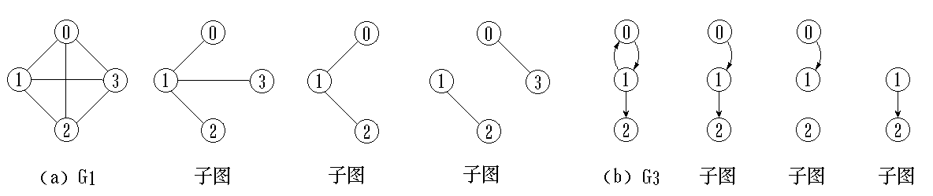
（４）子图：
设有两个图 G＝(V, E ) 和 G’＝(V’, E’)。
若 V’⊆ V 且 E’⊆E , 则称 图G’ 是 图G 的子图。

Slide 10
（５）路径：在无向图G=(V, E)中，从顶点v_{p}到顶点v_{q}之间的路径是一个顶点序列(v_{p}=v_{i0},v_{i1},v_{i2}, …, v_{im}=v_{q})，其中，(v_{ij-1},v_{ij})∈E（1≤j≤m）。若G是有向图，则路径也是有方向的，顶点序列满足<v_{ij-1},v_{ij}>∈E。
V₁
V₂
V₁ 到V₄的路径： V₁ V₄
V₁ V₂ V₃ V₄
V₁ V₂ V₅V₃ V₄
V₃
V₄
V₅
一般情况下，图中的路径不唯一。
路径长度：该路径上边的数目。

Slide 11
回路（环）：第一个顶点和最后一个顶点相同的路径。
简单路径：序列中顶点不重复出现的路径。
简单回路（简单环）：除了第一个顶点和最后一个顶点外，其余顶点不重复出现的回路。
V₁
V₂
V₁
V₂
V₃
V₃
V₄
V₄
V₅

Slide 12
（６）
连通图：在无向图中，如果从一个顶点v_{i}到另一个顶点v_{j}(i≠j)有路径，则称顶点v_{i}和v_{j}是连通的。如果图中任意两个顶点都是连通的，则称该图是连通图。
连通分量：无向图的极大连通子图称为连通分量。
1.含有极大顶点数；
2关联于这些顶点的所有边。
任何连通图的连通分量只有一个，就是它本身

Slide 13
V₁
V₂
V₁
V₂
极大连通分量1
V₃
V₆
V₇
V₄
V₅
V₄
V₅
极大连通分量2
V₃
V₆
V₇
非连通的无向图有多个连通分量，且是对无向图的一种划分。

Slide 14
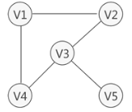
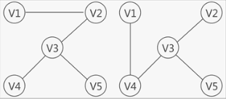
生成树：
一个连通图的生成树是指一个极小连通子图，它含有图中的全部n个顶点，但只有构成一棵树的n-1条边。

Slide 15
强连通图：在有向图中，对图中任意一对顶点v_{i}和v_{j} (i≠j)，若从顶点v_{i}到顶点v_{j}和从顶点v_{j}到顶点v_{i}均有路径，则称该有向图是强连通图。
强连通分量：非强连通图的极大强连通子图。
如何求得一个非连通图的极大强连通分量?
V₁
极大强连通分量1
V₁
V₂
V₃
V₄
V₃
V₄
极大强连通分量2
V₂
强连通分量是对有向图的一种划分。

Slide 16
（７）网络：每条边上都带权的图，也称网图。
2
2
V₁
V₂
V₁
V₂
5
7
5
5
V₃
6
4
9
8
V₃
V₄
V₄
V₅
有向网
无向网

Slide 17
3、图的基本操作：
（1）GreateGraph(G)：创建图G。
（2）DestoryGraph(G)：销毁图G。
（3）LocateVertex(G,v)：确定顶点v在图G中的位置。若图G中没有顶点v，则函数值为“空”。
（4）GetVertex(G,i)：取出图G中的第i个顶点的值。若i>图G中顶点数，则函数值为“空”。

Slide 18
（5）FirstAdjVertex(G,v)：求图G中顶点v的第一个邻接点。若v无邻接点或图G中无顶点v，则函数值为“空”。
（6）NextAdjVertex(G,v,w)：已知w是图G中顶点v的某个邻接点，求顶点v的下一个邻接点（紧跟在w后面）。若w是v的最后一个邻接点，则函数值为“空”。
（7）InsertVertex(G,u)：在图G中增加一个顶点u。

Slide 19
（8）DeleteVertex（G，v）：删除图G的顶点v及与顶点v相关联的弧。
（9）InsertArc（G，v，w）：在图G中增加一条从顶点v到顶点w的弧。
（10）DeleteArc（G，v，w）：删除图G中从顶点v到顶点w的弧。
（11）TraverseGraph（G）：按照某种次序，对图G的每个结点访问一次且最多一次。

Slide 20
7.2 图的存储结构
1、邻接矩阵表示法
2、邻接表
3、邻接多重表
4、十字链表

Slide 21
1、邻接矩阵表示法
表示顶点之间相邻关系的矩阵。
使用一维数组存储顶点信息，
使用二维数组表示图中各个顶点之间的邻接关系。
vexs=
V₁ V₂ V₃ V₄
V₁
V₄
V₁ V₂ V₃ V₄
0 1 0 1
1 0 1 1
0 1 0 0
1 1 0 0
V₁
V₂
V₃
V₄
arcs=
V₂
V₃

Slide 22
若G是一具有n个顶点的无权图，G的邻接矩阵是具有如下性质的n×n矩阵A：
若<v_{i},v_{j}>或（v_{i},v_{j})∈E
0 反之
A[i,j]=

Slide 23
若图G是一个有n个顶点的网，则它的邻接矩阵是具有如下性质的n×n矩阵A ：
W_{ij} 若<v_{i},v_{j}>或（v_{i},v_{j})∈E
∞ 反之
A[i,j]=

Slide 24
无向图的邻接矩阵
vexs=
V₁ V₂ V₃ V₄
V₁
V₄
V₁ V₂ V₃ V₄
0 1 0 1
1 0 1 1
0 1 0 0
1 1 0 0
V₁
V₂
V₃
V₄
V₂
V₃
arcs=

Slide 25
无向图的邻接矩阵
vexs=
V₁ V₂ V₃ V₄
V₁
V₄
V₁ V₂ V₃ V₄
0 1 0 1
1 0 1 1
0 1 0 0
1 1 0 0
V₁
V₂
V₃
V₄
arcs=
V₂
V₃
如何求顶点 i 的所有邻接点？
将数组中第 i 行元素扫描一遍，若arcs[i][j]为1，则顶点 j 为顶点 i 的邻接点。

Slide 26
有向图的邻接矩阵
V₁
V₂
V₁ V₂ V₃ V₄
vexs=
V₁ V₂ V₃ V₄
0 1 1 0
0 0 0 0
0 0 0 1
1 0 0 0
V₁
V₂
V₃
V₄
V₃
V₄
arcs=

Slide 27
有向图的邻接矩阵
vexs=
V₁ V₂ V₃ V₄
V₁
V₂
V₁ V₂ V₃ V₄
0 1 1 0
0 0 0 0
0 0 0 1
1 0 0 0
V₁
V₂
V₃
V₄
V₃
V₄
arcs=
如何求顶点 i 的出度？
邻接矩阵的第 i 行非零元素个数。

Slide 28
有向图的邻接矩阵
vexs=
V₁ V₂ V₃ V₄
V₁
V₂
V₁ V₂ V₃ V₄
0 1 1 0
0 0 0 0
0 0 0 1
1 0 0 0
V₁
V₂
V₃
V₄
arcs=
V₃
V₄
如何求顶点 i 的入度？
邻接矩阵的第 i 列非零元素个数。

Slide 29
对于无向图而言，其邻接矩阵第 i 行元素之和就是图中第 i 个顶点的度：
n
TD(v_{i})=
∑A[i,j]
j=1
对于有向图而言，其邻接矩阵第i行元素之和就是图中第i个顶点的出度，第i列元素之和就是图中第i个顶点的入度。
n
顶点i的出度：
OD(v_{i})=
∑A[i,j]
j=1
n
顶点i的入度：
ID(v_{i})=
∑A[j,i]
j=1

Slide 30
网(有权图)的邻接矩阵(以有向网为例)
网的邻接矩阵可定义为：
w_{ij} 若(v_{i}, v_{j})∈E（或<v_{i}, v_{j}>∈E）
0或∞ 无边弧
arcs[i][j]＝
vexs=
V₁ V₂ V₃ V₄
2
∞ 2 5 ∞
∞ ∞ ∞ ∞
∞ ∞ ∞ 8
7 ∞ ∞ ∞
V₁
V₂
7
5
arcs=
8
V₃
V₄

Slide 31
邻接矩阵表示法的C语言类型描述为：
#define MAX_VERTEX_NUM 10 /*最多顶点个数*/
#define INFINITY 32768 /*极大值（用于网图的权值）*/
typedef enum{DG, DN, UDG, UDN} GraphKind;
/*图的种类：DG表示有向图, DN表示有向网, UDG表示无向图, UDN表示无向网*/
typedef char VertexData; /*假设顶点数据为字符型*/
typedef struct ArcNode
{
/*对于无权图，用1或0表示是否相邻；对带权图，则为权值类型*/
AdjType adj;
OtherInfo info;
} ArcNode;

Slide 32
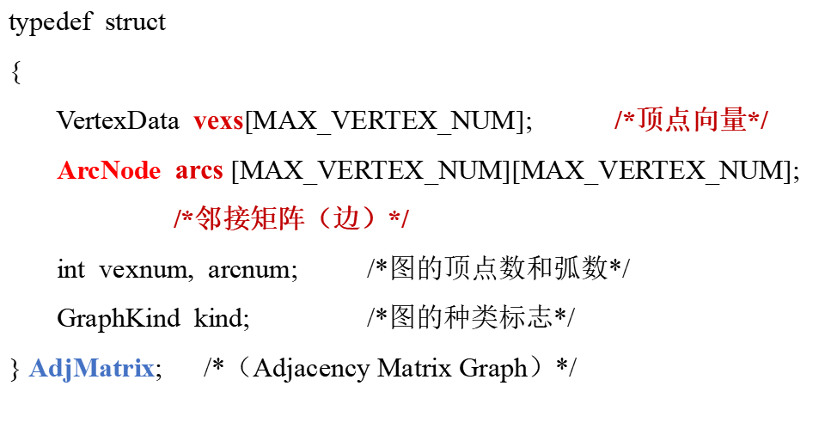

Slide 33
用邻接矩阵法创建有向网
int LocateVertex(AdjMatrix * G, VertexData v)/*求顶点位置函数*/
{
int j=Error,k;
for( k=0 ; k<G->vexnum ; k++ )
if(G->vexs[k]= =v)
{ j=k; break; }
return(j);
}

Slide 34
int CreateDN ( AdjMatrix *G) /*创建一个有向网*/
{
int i,j,k,weight; VertexData v1,v2;
scanf("%d,%d",&G->vexnum,&G->arcnum);
/*输入图的顶点数和弧数*/
for(i=0;i<G->vexnum;i++)
for(j=0;j<G->vexnum;j++)
G->arcs[i][j].adj=INFINITY;
for(i=0;i<G->vexnum;i++)
scanf("%c",&G->vexs[i]); /* 输入图的顶点*/

Slide 35
for( k=0; k<G->arcnum; k++)
{
scanf("%c,%c,%d",&v1,&v2,&weight);
/*输入一条弧的两个顶点及权值*/
i=LocateVex_M(G,v1);
j=LocateVex_M(G,v2);
G->arcs[i][j].adj=weight; /*建立弧*/
}
return(Ok);
}

Slide 36
int CreateDN ( AdjMatrix *G) /*创建一个无向网*/
{
int i,j,k,weight; VertexData v1,v2;
scanf("%d,%d",&G->vexnum,&G->arcnum);
/*输入图的顶点数和弧数*/
for(i=0;i<G->vexnum;i++)
for(j=0;j<G->vexnum;j++)
G->arcs[i][j].adj=0;
for(i=0;i<G->vexnum;i++)
scanf("%c",&G->vexs[i]); /* 输入图的顶点*/

Slide 37
for( k=0; k<G->arcnum; k++)
{
scanf("%c,%c",&v1,&v2);
/*输入一条边的两个顶点及权值*/
i=LocateVex_M(G,v1);
j=LocateVex_M(G,v2);
G->arcs[i][j].adj=1; /*建立边*/
G->arcs[j][i].adj=1; /*建立边,注意：对称矩阵*/
}
return(Ok);
}

Slide 38
采用邻接矩阵存储法表示图，很便于实现图的一些基本操作，如 FirstAdjVertex（G，v）：
（1）首先，由LocateVertex（G，v）找到v在图中的位置，即v在一维数组vexs中的序号i。
（2）二维数组arcs中第i行上第一个adj域非零的分量所在的列号j，便是v的第一个邻接点在图G中的位置。
（3）取出一维数组vexs[j]中的数据信息，即与顶点v邻接的第一个邻接点的信息。

Slide 39
邻接矩阵法的特点：
1. 存储空间：对于无向图而言，它的邻接矩阵是对称矩阵，所以可采用压缩存储法（下三角），其存储空间只需n(n-1)/2。但对于有向图而言，因为它的弧是有方向的，它的邻接矩阵不一定是对称矩阵，所以需要n²个存储空间。
2. 优点：采用邻接矩阵表示法，便于运算，表现在便于判定图中任意两个顶点之间是否有边相连，即根据A[i，j]=0或1来判断；另外还便于求得各个顶点的度。

Slide 40
邻接矩阵法的特点：
3. 缺点：
n个顶点需要n*n个单元存储边(弧)，空间效率为O(n²)。 对稀疏图而言尤其浪费空间。

Slide 41
2、邻接表表示法
邻接表（Adjacency List）表示法实际上是图的一种链式存储结构。 它的基本思想是只存有关联的信息，对于图中存在的边信息则存储，而对于不相邻接的顶点则不保留信息。在邻接表中，对图中的每个顶点建立一个带头结点的边链表，每个边链表的头结点又构成一个表头结点表。
这样，一个n个顶点的图的邻接表表示由表头结点表与边表两部分构成。

Slide 42
对每个顶点V_{i}建立一个单链表，把与V_{i}相邻接的所有顶点V_{j}链接起来，构成顶点V_{i}的邻接表。
顶点表结点
边表结点
vertex | firstarc
adjvex | info | nextarc
顶点域：存放顶点v_{i} 的信息
边表头指针：指向单链表的第一个结点
邻接点域：表示v_{i}一个邻接点的位置
链域：指向v_{i}下一个边或弧的结点
所有顶点表头结点顺序存储结构存储。

Slide 43
（1）表头结点表：由所有表头结点以顺序结构（向量）的形式存储，以便可以随机访问任一顶点的单链表。 表头结点有两部分构成，其中数据域（vexdata）用于存储顶点的名或其它有关信息；链域（firstarc）用于指向链表中第一个顶点（即与顶点v_{i}邻接的第一个邻接点）。
表头结点结构为：
vexdata | firstarc

Slide 44
（2）边表：由表示图中顶点间邻接关系的n个边链表组成。它由三部分组成，其中邻接点域（adjvex）用于存放与顶点v_{i}相邻接的顶点在图中的位置；链域（nextarc）用于指向与顶点v_{i}相关联的下一条边或弧的结点；数据域（info）用于存放与边或弧相关的信息（如网图中每条边或弧的权值等）。
弧结点结构为：
adjvex | info | nextarc

Slide 45
例1：无向图的邻接表
邻接表
0
1
2
3
4
v₀
v₁
v₂
v₃
v₄
3
1
^
v0
v1
v2
4
2
0
^
v4
4
3
1
^
v3
v4
4
2
0
^
思考:如何求结点的度?
3
2
1
^
注：邻接表不唯一，因各个边结点的链入顺序是任意的。
例2：有向图的邻接表
邻接表(出边)
逆邻接表(入边)
v0
v1
V₀
2
1
^
V₀
3
^
V₁
^
V1
0
^
v2
v3
V₂
3
^
V2
0
^
V₃
0
^
V3
2
^
思考:如何求结点的度、出度和入度?

Slide 46
邻接表存储结构的形式化说明如下：
#define MAX_VERTEX_NUM 10 /*最多顶点个数*/
typedef enum{DG, DN, UDG, UDN} GraphKind; /*图的种类*/
typedef struct ArcNode
{
int adjvex; /*该弧指向顶点的位置*/
struct ArcNode *nextarc; /*指向下一条弧的指针*/
OtherInfo info; /*与该弧相关的信息*/
} ArcNode;

Slide 47
typedef struct VertexNode
{
VertexData data; /*顶点数据*/
ArcNode *firstarc; /*指向该顶点第一条弧的指针*/
} VertexNode;
typedef struct、
{
VertexNode vertex[MAX_VERTEX_NUM];
int vexnum,arcnum; /*图的顶点数和弧数*/
GraphKind kind; /*图的种类标志*/
}AdjList; /*基于邻接表的图(Adjacency List Graph)*/

Slide 48
存储空间：对于有n个顶点，e条边的无向图而言，若采取邻接表作为存储结构，则需要n个表头结点和2e个表结点。
无向图的度：在无向图的邻接表中，顶点v_{i}的度恰好就是第i个边链表上结点的个数。
有向图的度：在有向图中，第i个边链表上顶点的个数是顶点v_{i}的出度。要想求得该顶点的入度，则必须遍历整个邻接表，在所有单链表中查找邻接点域的值为i的结点并计数求和。

Slide 49
邻接表存储法的特点：
分析1: 对于n个顶点e条边的无向图，邻接表中除了n个头结点外，只有2e个表结点,空间效率为O(n+2e)。
若是稀疏图(e<<n²)，则比邻接矩阵表示法O(n²)省空间。
怎样计算无向图顶点的度？
TD(V_{i})=单链表中链接的结点个数
分析2:在有向图中，邻接表中除了n个头结点外，只有e个表结点,空间效率为O(n+e)。若是稀疏图，则比邻接矩阵表示法合适。
怎样计算有向图顶点的出度？
怎样计算有向图顶点的入度？
怎样计算有向图顶点Vi的度：
OD(V_{i})＝单链出边表中链接的结点数
I D( V_{i} ) ＝邻接点为V_{i}的弧头个数
TD(V_{i}) = OD( V_{i} ) + I D( V_{i} )
邻接表的优点：
空间效率高；容易寻找顶点的邻接点；
邻接表的缺点：
判断两顶点间是否有边或弧，需搜索两结点对应的单链表，没有邻接矩阵方便。

Slide 50
对于用邻接表方式存储的有向图，求顶点的入度并不方便，因此需要有一种解决的方法－逆邻接表法。
对图中的每一顶点v_{i}建立一个逆邻接表，即对每个顶点v_{i}建立一个所有以顶点v_{i}为弧头的弧的表，这样求顶点v_{i}的入度，即是计算逆邻接表中第i个顶点的边链表中结点个数。

Slide 51



空间性能
时间性能
适用范围
邻
接
矩
阵
O（n²）
O（n²）
稠密图
邻
接
表
O（n+e）
O（n+e）
稀疏图

Slide 52
3、十字链表
十字链表(Orthogonal List)是有向图的另一种链式存储结构，也可以把它看成是将有向图的邻接表和逆邻接表结合起来形成的一种链表。
有向图中的每一条弧对应十字链表中的一个弧结点，同时有向图中的每个顶点在十字链表中对应有一个结点，叫做顶点结点。

Slide 53

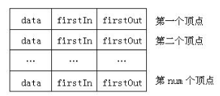

顶点
弧节点

Slide 54
A
B
C
D
1
A
1 2 ∧
1 3 ∧ ∧
2
B ∧
3
C
3 4 ∧∧
4
D
4 1 ∧ ∧

Slide 55
建立一个有向图的十字链表
void CrtOrthList（OrthList g）
/*从终端输入n个顶点的信息和e条弧的信息，以建立一个有向图的十字链表*/
{
scanf(“%d,%d”,&n,&e);/*键盘输入图的顶点个数和弧的个数*/
for (i=0;i<n;i++)
{
scanf(“%c”,g.vertex[i].data）；
g.vertex[i] .firstin=NULL；
g.vertex[i] .firsout=NULL；
}

Slide 56
for (k=0;k<e;k++)
{
scanf(“%c,%c”,&vt,&vh);
i= LocateVertex（g，vt）；
j = LocateVertex（g，vh）；
p=(ArcNode *)malloc(sizeof(ArcNode));
p->tailvex=i；p->headvex=j；
p->tlink = g.vertex[i].firstout；g.vertex[i].firstout =p；
p->hlink = g.vertex[j].firstin；g.vertex[j].firstin =p；
}
}/* CrtOrthList */

Slide 57
十字链表的优点：
在十字链表中既能够很容易地找到以v_{i}为尾的弧，也能够容易地找到以v_{i}为头的弧，因此对于有向图，若采用十字链表作为存储结构，则很容易求出顶点v_{i}的度。

Slide 58
4、邻接多重表
邻接多重表(Adjacency Multi_list)是无向图的另外一种存储结构。使用邻接多重表这种存储结构是因为它能够提供更为方便的边处理信息。
邻接多重表是指将图中关于一条边的信息用一个结点来表示。

Slide 59
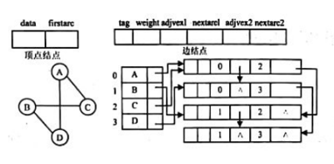

Slide 60
7.3 图的遍历
定义：从图中的某个顶点出发，按某种方法对图中的所有顶点访问且仅访问一次。
为了保证图中的各顶点在遍历过程中访问且仅访问一次，需要为每个顶点设一个访问标志，用以标示图中每个顶点是否被访问过，访问标志用数组visited[n]来表示。
图的遍历方法有两种：
深度优先搜索和广度优先搜索

Slide 61
1、深度优先搜索（DFS）
深度优先搜索（Depth_First Search）是指按照深度方向搜索 ，它类似于树的先根遍历。
深度优先算法的基本思想是：
（1）从图中某个顶点v₀出发，首先访问v₀。
（2）找出刚访问过的顶点v_{i}的第一个未被访问的邻接点，然后访问该顶点。重复此步骤，直到当前的顶点没有未被访问的邻接点为止。
（3）返回前一个访问过的顶点，找出该顶点的下一个未被访问的邻接点，访问该顶点。转（2）。

Slide 62
采用递归的形式说明，则深度优先搜索连通子图的的基本思想可表示为：
（1）访问出发点v₀。
（2）依次以v₀的未被访问的邻接点为出发点，深度优先搜索图，直至图中所有与v₀有路径相通的顶点都被访问。
（3）若此时图中还有顶点未被访问，则另选图中一个未被访问的顶点作为起始点，重复上述深度优先搜索过程，直至图中所有顶点均被访问过为止。

Slide 63
起点
0
1
2
3
4
v₀
3
1
^
v0
v1
邻接表
v₁
v2
4
2
0
^
v₂
4
3
1
^
v4
v3
v4
v₃
4
2
0
^
无向连通图
v₄
3
2
1
^
v0
DFS生成树
v3
v4
v2
v1

Slide 64
其中实箭头代表访问方向，虚箭头代表回溯方向，箭头旁边的数字代表搜索顺序，A为起始顶点。
A
D
8
G
9
1
16
7
10
13
6
14
B
E
H
15
2
5
11
12
3
C
F
I
4
访问序列为：A、B、C、F、E、G、D、H、I。

Slide 65
图的深度优先搜索的算法描述如下：
#define True 1
#define False 0
#define Error –1 /*出错*/
#define Ok 1
int visited[MAX_VERTEX_NUM]; /*访问标志数组*/

Slide 66
void TraverseGraph (Graph g)
/*对图g进行深度优先搜索，Graph 表示图的一种存储结构，如数组表示法或邻接表等*/
{
for( vi=0 ;vi<g.vexnum ;vi++)
visited[vi]=False ;/*访问标志数组初始*/
for( vi=0;vi<g.vexnum;vi++)/*调用深度遍历连通子图的操作*/
if (!visited[vi] ) DepthFirstSearch(g，vi)；
/*若图g是连通图，则此循环只执行一次*/
}/* TraverseGraph */

Slide 67
深度遍历v₀所在的连通子图(算法思想)
void DepthFirstSearch（Graph g, int v0）
/*深度遍历v0所在的连通子图*/
{ visit（v0）；visited[v0] =True； w=FirstAdjVertex(g,v0);
while ( w != -1) /*邻接点存在*/
{
if( ! visited [w] )
DepthFirstSearch(g,w);
w=NextAdjVertex(g,v0,w); /*找下一个邻接点*/
}
} /*DepthFirstSearch*/

Slide 68
上述算法中对于FirstAdjVertex（g，v₀）以及NextAdjVertex（g，v₀，w）并没有具体实现。因为对于图的不同存储方法，两个操作的实现方法不同，时间耗费也不同。
下面的算法是在邻接矩阵与邻接表方式下实现上述算法的功能。

Slide 69
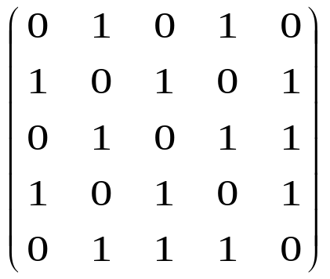
（1）用邻接矩阵方式实现深度优先搜索
void DepthFirstSearch(AdjMatrix g, int v0)
/* 图g 为邻接矩阵类型AdjMatrix */
{
visit(v0);
visited[v0]=True;
for ( vj=0;vj<n;vj++)
if (!visited[vj] && g.arcs[v0][vj].adj==1)
DepthFirstSearch(g,vj);
} /* DepthFirstSearch */
0 1 2 3 4
0
1
2
3
4
v0
v1
v2
v4
v3
v4

Slide 70
（2）用邻接表方式实现深度优先搜索
void DepthFirstSearch(AdjList g, int v0)
/*图g为邻接表类型AdjList */
{
visit(v0) ；visited[v0]=True；
p=g.vertex[v0].firstarc；
while( p!=NULL )
{
if (! visited[p->adjvex])
DepthFirstSearch（g , p->adjvex）；
p=p->nextarc；
}
}/*DepthFirstSearch*/
v₀
3
1
^
v₁
4
2
0
^
v₂
4
3
1
^
v₃
4
2
0
^
v₄
3
2
1
^
v0
v1
v2
v4
v3
v4

Slide 71
分析算法：以邻接表作为存储结构，查找每个顶点的邻接点的时间复杂度为O(e)， 其中e是无向图中的边数或有向图中弧数, 则深度优先搜索图的时间复杂度为O(n+e)。

Slide 72
（3）用非递归过程实现深度优先搜索
void DepthFirstSearch(Graph g, int v0) /*从v0出发深度优先搜索图g*/
{ InitStack(S); Push(S, v0)；
while ( ! Empty(S))
{ v=Pop(S);
if ( !visited(v) ) /*栈中可能有重复结点*/
{ visit(v); visited[v]=True; }
w=FirstAdj(g, v); /*求v的第一个邻接点*/
while (w!=-1 )
{ if (!visited(w)) Push(S, w);
w=NextAdj(g, v, w); /*求v相对于w的下一个邻接点*/
}
}
}
}
0 1 2 3 4
0
1
2
3
4

Slide 73
2、广度优先搜索（BFS）
广度优先搜索（Breadth_First Search）是指按照广度方向搜索，它类似于树的按层次遍历。
广度优先搜索的基本思想是：
（1）从图中某个顶点v₀出发，首先访问v₀。
（2）依次访问v₀的各个未被访问的邻接点。
（3）分别从这些邻接点（端结点）出发，依次访问它们的各个未被访问的邻接点（新的端结点）。

Slide 74
访问时应保证：如果V_{i}和V_{k}为当前端结点，且V_{i}在V_{k}之前被访问，则V_{i}的所有未被访问的邻接点应在V_{k}的所有未被访问的邻接点之前访问。重复（3），直到所有端结点均没有未被访问的邻接点为止。
若此时还有顶点未被访问，则选一个未被访问的顶点作为起始点，重复上述过程，直至所有顶点均被访问。

Slide 75
其中箭头代表搜索方向，箭头旁边的数字代表搜索顺序，A为起始顶点。
3
A
D
G
1
5
7
2
B
E
H
4
8
6
C
F
I
访问序列为：A、B、E、D、C、G、F、H、I。

Slide 76
广度优先搜索连通子图的算法如下：
void BreadthFirstSearch(Graph g, int v0)
/*广度优先搜索图g中v0所在的连通子图*/
{
visit(v0);
visited[v0]=True;
InitQueue(&Q); /*初始化空队*/
EnterQueue(&Q,v0)；/* v0进队*/
while ( ! Empty(Q))
{
DeleteQueue(&Q, &v); /*队头元素出队*/
w=FirstAdj(g,v); /*求v的第一个邻接点*/

Slide 77
while (w!=-1 )
{
if (!visited(w))
{
visit(w);
visited[w]=True;
EnterQueue(&Q, w);
}
w=NextAdj(g, v, w); /*求v相对于w的下一个邻接点*/
}
}
}

Slide 78
7.4 图的生成树和最小生成树
1、生成树
生成树：是一个极小连通子图，它含有图中全部n个顶点， 但只有n-1条边。
生成森林：由若干棵生成树组成，含全部顶点，但构成这些树的边是最少的。

Slide 79
思考1：对连通图进行遍历，得到的是什么？
得到的是一个极小连通子图，即图的生成树！
深度优先搜索得到的生成树，称为深度优先搜索生成树
广度优先搜索得到的生成树，称为广度优先搜索生成树
思考2：对非连通图进行遍历，得到的是什么？
得到的是各连通分量的生成树，即图的生成森林！

Slide 80
例 ：画出下图的生成树
起点
0
1
2
3
4
v₀
3
1
^
v0
v1
邻接表
v₁
v2
4
2
0
^
v₂
4
3
1
^
v4
v3
v4
v₃
4
2
0
^
无向连通图
v₄
3
2
1
^
v0
DFS生成树
BFS生成树
v0
v3
v3
v1
v4
v4
v2
v2
v1

Slide 81
2、最小生成树
注意：
使用不同的遍历图的方法，可以得到不同的生成树；从不同的顶点出发，也可能得到不同的生成树。
按照生成树的定义，n 个顶点的连通网络的生成树有 n 个顶点、n-1 条边。
即带权图
目标：
最小生成树:在网络的多个生成树中，寻找一个各边权值之和最小的生成树。
需解决的问题：
尽可能选取权值小的边,但不能构成回路；
必须使用且仅使用n-1条边来联结网络中的n个顶点。

Slide 82
典型用途：
欲在n个城市间建立通信网，则n个城市应铺n-1条线路；但因为每条线路都会有对应的经济成本，而n个城市可能有n(n-1)/2 条线路，那么，如何选择n–1条线路，使总费用最少？
数学模型：
顶点———表示城市，有n个；
边————表示线路，有n–1条；
边的权值—表示线路的经济代价；
连通网——表示n个城市间通信网。
显然此连通网是一个生成树！
问题抽象： n个顶点的生成树很多，需要从中选一棵代价最小的生成树，即该树各边的代价之和最小。此树便称为最小生成树MST(Minimum cost Spanning Tree)

Slide 83
最小生成树（MST）的性质如下：
假设G=(V,E)是一个连通网络，若U是顶点集V的一个非空子集，若(u, v)是一条图G中权值最小的边，其中u∈U，v∈V-U；则：必存在一棵最小生成树包含边(u, v)。
利用MST性质构造最小生成树的两种常用算法：
Prim算法
Kruskal算法
Prime算法特点: 将顶点归并，一次增加一个顶点一条边。 Kruskal算法特点：将边归并，一次增加一条边。

Slide 84
1、普里姆（Prim）算法
假设N=( V,E )是连通网，TE为最小生成树中边的集合。
（1）初始U={u₀}(u₀∈V),TE=φ；
（2）在所有u∈U, v∈V-U的边中选一条代价最小的边（u₀，v₀）并入集合TE，同时将v₀并入U；
（3）重复（2），直到U=V为止。
TE中必含有n-1条边，则T=（V，TE）为N的最小生成树。

Slide 85
1
5
6
1
1
5
7
4
1
2
4
3
2
4
3
5
4
2
2
3
5
3
6
6
5
6
5
注：连通网的最小生成树不是惟一的，
但最小生成树的总代价一定相同（最小）。
(当有两条具有同样的最小权值的边可供选择时，选哪一条都可以)

Slide 86
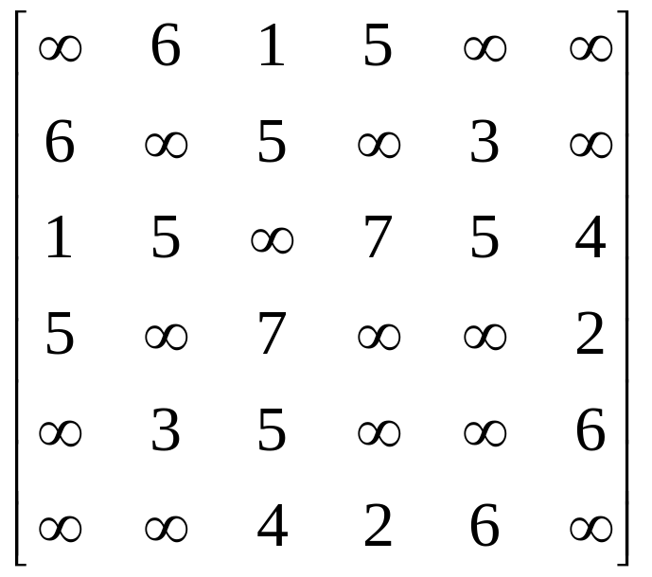
Prime算法特点: 将顶点归并，一次增加一个顶点一条边。
采用邻接矩阵作为图的存储表示。
1
6
1
5
5
7
2
3
4
5
4
2
3
5
6
6

Slide 87
struct
{ VertexData adjvex;
int lowcost;
} closedge[MAX_VERTEX_NUM];
/* 求最小生成树时的辅助数组*/
为了实现这个算法需设一个辅助数组closedge[ ]，以记录从U到V-U具有最小代价的边。对每个顶点v∈V-U，在辅助数组中存在一个分量closedge[v]，它包括两个域vex和lowcost，其中lowcost存储该边上的权，显然有
closedge[v].lowcoast=Min({cost(u,v) | u∈U})

Slide 88
MiniSpanTree_Prim(AdjMatrix gn, VertexData u)
/*从顶点u出发，按普里姆算法构造连通网gn 的最小生成树，并输出生成树的每条边*/
{ k=LocateVertex(gn, u);
closedge[k].lowcost=0; /*初始化，U={u} */
for ( i=0;i<gn.vexnum;i++)
if ( i!=k) /*对V-U中的顶点i，初始化closedge[i]*/
{
closedge[i].adjvex=k;
closedge[i].lowcost=gn.arcs[k][i].adj;
}
for (e=1;e<=gn.vexnum-1;e++) /*找n-1条边(n= gn.vexnum) */
{ k0=Minium(closedge); /* closedge[k0]中存有当前最小边（u0,v0）的信息*/

Slide 89
u0= closedge[k0].adjvex; /* u∈U */
v0= gn.vexs[k0] /* v∈V-U*/
printf(u0, v0); /*输出生成树的当前最小边（u0,v0）*/
closedge[k0].lowcost=0; /*将顶点v0纳入U集合*/
for ( i=0 ;i<vexnum;i++) /*在顶点v0并入U之后，更新closedge[i]*/
if ( gn.arcs[k0][i].adj <closedge[i].lowcost)
{
closedge[i].lowcost= gn.arcs[k0][i].adj;
closedge[i].adjvex=v0;
}
} /*end for e */
}
Prim算法的时间复杂度为O（n²）

Slide 90
2、克鲁斯卡尔（Kruskal）算法
按权值递增顺序构造最小生成树
构造步骤:
（1）T中包含图中所有顶点，且每一顶点自成一个连通分量：即初始状态：U =V, TE={ }；
（2） while(T中边数<n-1)
{
从E中选取当前最短边(u,v);
从E中删去边(u,v);
若(u,v)加入T中不产生回路，
则(u,v)加入T。
}
1
5
6
1
７
5
4
2
3
3
５
4
2
6
6
5
1
1
5
4
2
3
3
4
2
5
6
时间复杂度为O（e），只与边数有关。

Slide 91
假设N=( V,E )是连通网，将N中的边按权值从小到大的顺序排列；
（1）将n个顶点看成n个集合；
（2）按权值由小到大的顺序选择边，所选边应满足两个顶点不在同一个顶点集合内，将该边放到生成树边的集合中。同时将该边的两个顶点所在的顶点集合合并；
（3）重复（2），直到所有的顶点都在同一个顶点集合内。
克鲁斯卡尔算法是逐步增加生成树的边，故称为“加边法”

Slide 92
7.5 最短路径
典型用途：交通问题。如：城市A到城市B有多条线路，但每条线路的交通费（或所需时间）不同，如何选择一条线路使总费用（或总时间）最少？
问题抽象：在带权有向图中A点（源点）到达B点（终点）的多条路径中，寻找一条各边权值之和最小的路径，即最短路径。（规定权值非负）
两种常见的最短路径问题：
1、单源最短路径—用Dijkstra（迪杰斯特拉）算法
2、所有顶点间的最短路径—用Floyd（弗洛伊德）算法
迪杰斯特拉提出了一个按路径“长度” 递增次序逐步产生最短路径的算法 ——Dijkstra算法。
一个顶点到其余各顶点
任意两顶点之间

Slide 93

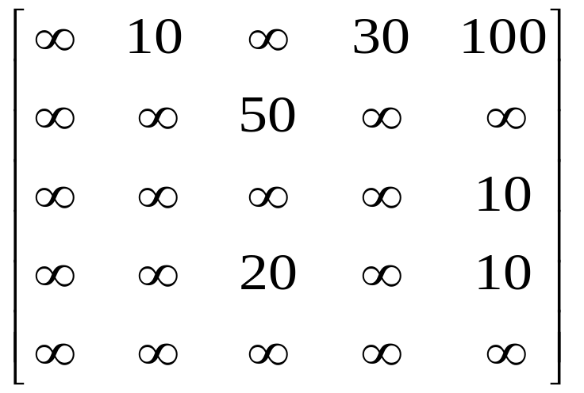

1、Dijkstra算法（求单源最短路径）
1
10
100
2
30
5
50
60
10
1
3
4
10
20
2
30
5
1->1:0
1->2:10
1->4:30
1->4->3:50
1->4->3->5:60
10
3
4
20

Slide 94
将有向网络G=(V,E)中所有顶点分成两个集合:S和T。
S集合：以u为源点已确定了最短路径的终点集；
初态：S={u}
T集合：尚未确定最短路径的顶点集；
初态：T=V -{u}
按各顶点与u间最短路径长度递增次序逐个把V中顶点加入到集合S中，使得从源点u到集合S中各顶点的路径长度始终不大于从u到集合T中各顶点的路径长度。引入辅助向量D, D[i-1]表示当前所得到的源点u到终点i的最短路径长度。
下一条最短路径（假设终点为x）如何选择?
w<u,x> 直达边上权值
D[x]=min
D[v]+w<v,x> 经过已确定最短边的点

Slide 95
算法基本思想：
按路径长度递增的顺序，逐个产生各最短路径。
首先引进辅助向量dist[ ]，它的每一个分量dist[i]表示已经找到的且从开始点v₀到每一个终点v_{i}的当前最短路径的长度。
它的初态为：如果从v₀到v_{i}有弧，则dist[i]为弧的权值；否则dist[i]为∞。其中，长度为
dist[ j ]=Min{ dist[ i ] | v_{i}∈V}
的路径是从v₀出发的长度最短的一条最短路径，此路径为（v₀，v_{j}）。

Slide 96
当按长度递增的顺序来产生各个最短路径时，设S为已经求得的最短路径的终点集合。我们可以证明：下一条最短路径或者是弧（v₀，v_{x}），或者是中间经过S中的某些顶点，而后到达v_{x}的路径。
一般情况下，下一条长度最短的最短路径的长度必是
dist[ j ]=Min{ dist[ i ] | v_{i}∈V－S}
其中，dist[ i ]或者是弧（v₀，v_{i}）上的权值，或者是dist[k]（v_{k}∈S）和弧（v_{k}，v_{i}）上的权值之和。

Slide 97
将图中的顶点分为两组：
S —已求出的最短路径的终点集合(开始为{v₀})。
V-S —尚未求出最短路径的顶点集合(开始为V－{v₀}的全部结点)。
按最短路径长度的递增顺序逐个将第二组的顶点加入到第一组中。

Slide 98
Dijkstra（迪杰斯特拉）算法的主要步骤：
（1）g为用邻接矩阵表示的带权图。
S←—{v₀} ，dist[i]= g.arcs[v₀][v_{i}]；
将v₀到其余顶点的路径长度初始化为权值；
（2）选择v_{k}，使得 dist[v_{k}]=min(dist[i] | v_{i}∈V－S)
v_{k}为目前求得的下一条从v₀出发的最短路径的终点。
（3）修改从v₀出发到集合V－S上任一顶点v_{i}的最短路径的长度。
如果 dist[k]+ g.arcs[k][i]<dist[i]
则将dist[i]修改为： dist[k]+ g.arcs[k][i]
（4) 重复(2)、(3) n-1次，即可按最短路径长度的递增顺序，逐个求出v₀到图中其它每个顶点的最短路径。

Slide 99
typedef SeqList VertexSet;
ShortestPath_DJS ( AdjMatrix g, int v0,
WeightType dist[MAX_VERTEX_NUM],
VertexSet path[MAX_VERTEX_NUM] )
/* path[i] 、dist[i]分别存放顶点i的当前最短路径及其长度*/
{ VertexSet s; /* s为已找到最短路径的终点集合*/
for ( i=0;i<g.vexnum ;i++) /*初始化dist[i]和path [i] */
{ InitList(&path[i]);
dist[i]=g.arcs[v0][i];
if ( dist[i]< INFINITY)
{ AddTail(&path[i], g.vexs[v0]); /* AddTail为表尾添加操作*/
AddTail(&path[i], g.vexs[i]);
}
}

Slide 100
InitList(&s);
AddTail(&s, g.vexs[v0]); /* 将v0看成第一个已找到最短路径的终点*/
for ( t =1; t<=g.vexnum-1; t++) /*求v0到其余n-1个顶点的最短路径(n= g.vexnum )*/
{ min=INFINITY;
for ( i =0; i<g.vexnum;i++)
if (! Member(g.vex[i], s) && dist[i]<min ) {k =i; min=dist[i];}
AddTail(&s, g.vexs[k]);
for ( i =0; i<g.vexnum;i++) /*修正dist[i], i∈V-S*/
if (!Member(g.vex[i], s) && (dist[k]+ g.arcs [k][i]<dist[i]))
{ dist[i]=dist[k]+ g.arcs [k][i];
path[i]=path[k];
AddTail(&path[i], g.vexs[i]); /* path[i]=path[k]∪{Vi} */
}
}
}
时间复杂度为O（n²）

Slide 101
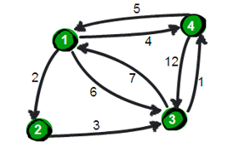
旅游：计算任意两个城市之间的最短距离

Slide 102
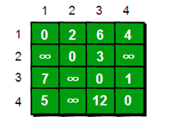

Slide 103
2、佛罗依德算法（Floyd算法）的基本思想
（1）两个城市直达的距离
（即：不经过其它城市中转）
原始的邻接矩阵

Slide 104
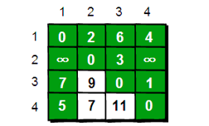
（2）经过1号城市中转
原始的邻接矩阵
for (i = 1; i <= n; i++) {
for (j = 1; j <= n; j++) {
if (e[i][j] > e[i][1] + e[1][j])
e[i][j] = e[i][1] + e[1][j];
}
}
经1号城市中转
的邻接矩阵

Slide 105
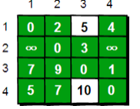
（3）经过1、2号城市中转
经1号城市中转
经1、2号城市中转

Slide 106
//经过1号顶点
for(i=1;i<=n;i++)
for(j=1;j<=n;j++)
if (e[i][j] > e[i][1]+e[1][j])
e[i][j]=e[i][1]+e[1][j];
//经过2号顶点（注意：在经过1号城市的基础上，再经过2号）
for(i=1;i<=n;i++)
for(j=1;j<=n;j++)
if (e[i][j] > e[i][2]+e[2][j])
e[i][j]=e[i][2]+e[2][j];

Slide 107
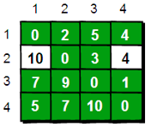
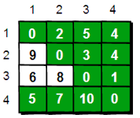
经1、2、3号城市中转
经1、2、3、4号城市中转

Slide 108
2、佛罗依德算法（Floyd算法）
求任意一对顶点间的最短路径
设图g用邻接矩阵法表示，求图g中任意一对顶点v_{i、}、v_{j}间的的最短路径。
（-1）将v_{i}到v_{j} 的最短的路径长度初始化为g.arcs[i][j]，然后进行如下n次比较和修正：
（0）在v_{i}、v_{j}间加入顶点v₀，比较（v_{i},v₀,v_{j}）和(v_{i},v_{j})的路径的长度，取其中较短的路径作为v_{i}到v_{j} 的且中间顶点号不大于0的最短路径。

Slide 109
（1）在v_{i}、v_{j}间加入顶点v₁，得（v_{i},…， v₁）和(v₁,…， v_{j} )，其中（v_{i},…,v₁）是v_{i}到v₁ 的且中间顶点号不大于0的最短路径，(v₁,…,v_{j}) 是v₁到v_{j} 的且中间顶点号不大于0的最短路径，这两条路径在上一步中已求出。将（v_{i},…,v₁,…,v_{j}）与上一步已求出的且v_{i}到v_{j} 中间顶点号不大于0的最短路径比较，取其中较短的路径作为v_{i}到v_{j} 的且中间顶点号不大于1的最短路径。
（2）在v_{i}、v_{j}间加入顶点v₂，得（v_{i},…,v₂）和(v₂,…,v_{j} )，其中（v_{i},…,v₂）是v_{i}到v₂ 的且中间顶点号不大于1的最短路径，(v₂,…,v_{j}) 是v₂到v_{j} 的且中间顶点号不大于1的最短路径，这两条路径在上一步中已求出。将（v_{i},…,v₂,…,v_{j}）与上一步已求出的且v_{i}到v_{j} 中间顶点号不大于1的最短路径比较，取其中较短的路径作为v_{i}到v_{j} 的且中间顶点号不大于2的最短路径。
………

Slide 110
依次类推，经过n次比较和修正，在第（n-1）步，将求得v_{i}到v_{j} 的且中间顶点号不大于n-1的最短路径，这必是从v_{i}到v_{j}的最短路径。
图g中所有顶点偶对v_{i}、v_{j}间的最短路径长度对应一个n阶方阵D。在上述n+1步中，D的值不断变化，对应一个n阶方阵序列。

Slide 111
定义：
n阶方阵序列：D⁻¹, D⁰, D¹, D², …D^{n-1}
其中 :
D⁻¹[i][j]= g.arcs[i][j]
D^{k}[i][j]=Min{D^{k-1}[i][j],D^{k-1}[i][k]+D^{k-1}[k][j]} 0≤k≤n-1
显然，D^{n-1}中为所有顶点偶对v_{i}、v_{j}间的最终最短路径长度。

Slide 112
typedef SeqList VertexSet;
ShortestPath_Floyd ( AdjMatrix g,
WeightType dist [MAX_VERTEX_NUM] [MAX_VERTEX_NUM], VertexSet path[MAX_VERTEX_NUM] [MAX_VERTEX_NUM] )
/* g为带权有向图的邻接矩阵表示法， path [i][j]为v_{i}到v_{j}的当前最短路径，dist[i][j]为v_{i}到v_{j}的当前最短路径长度*/
{
for (i=0; i<g.vexnumn; i++)
for (j =0;j<g.vexnum; j++)
{ /*初始化dist[i][j]和path[i][j] */
InitList(&path[i][j]);

Slide 113
dist[i][j]=g.arcs[i][j];
if (dist[i][j]<MAX) {
AddTail(&path[i][j], g.vexs[i]);
AddTail(&path[i][j], g.vexs[j]); }
}
for (k =0;k<g.vexnum;k++)
for (i =0;i<g.vexnum;i++)
for (j=0;j<g.vexnum;j++)
if (dist[i][k]+dist[k][j]<dist[i][j]) {
dist[i][j]=dist[i][k]+dist[k][j];
paht[i][j]=JoinList(paht[i][k], paht[k][j]);
} /*JoinList为合并线性表操作*/
}
时间复杂度为O（n³）

